Slide 1
Порядок оформления,
обработки
и направления
досылаемых и
возвращаемых
внутренних
почтовых отправлений.

Slide 2
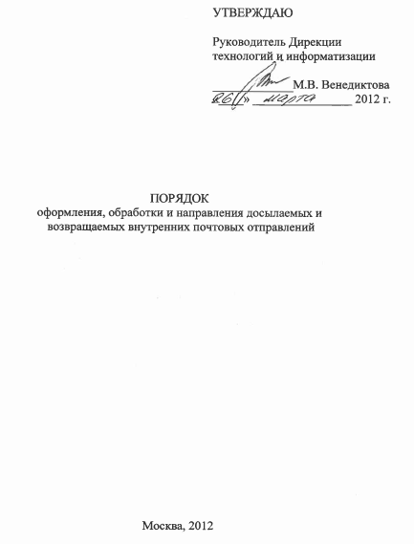
Общие положения
Операции по досылке, засылке и возврату РПО проводить с использованием ППП «WinPost», ИС «ОПС – Почтовые отправления».
ОПС, не оснащенные ППП «WinPost» и ИС «ОПС – Почтовые отправления» передают информацию об операциях над РПО в почтамт, для ввода данных через Web – интерфейс или ИС «Почтамт – Почтовые отправления».
Формирование емкостей производить в соответствии с временным порядком обработки исходящих и транзитных почтовых отправлений и почтовых емкостей.

Slide 3
Общие положения по досылке, возврату почтовых отправлений
Досыл
По заявлению пользователя
При засылке почтового отправления

Slide 4
По истечении срока хранения
По заявлению отправителя
Возврат
При отказе адресата (его законного представителя) от его получения
При отсутствии адресата по указанному адресу (возврат ПО осуществляется только по истечении установленного срока хранения)
При невозможности прочтения адреса адресата
При иных обстоятельствах (адресат, абонирующий ячейку, не указан или указан
неправильно и др.)

Slide 5
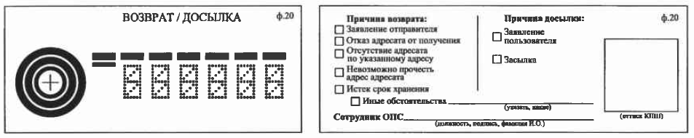
На каждое досылаемое или возвращаемое почтовое отправление оформляется ярлык ф.20. При возврате почтового отправления зачеркивается слово «ДОСЫЛКА» в левой части ярлыка ф.20. При досылке почтового отправления зачеркивают слово «ВОЗВРАТ» в левой части ярлыка ф. 20. Оформленный ярлык ф.20 прикрепляется к почтовому отправлению.

Slide 6
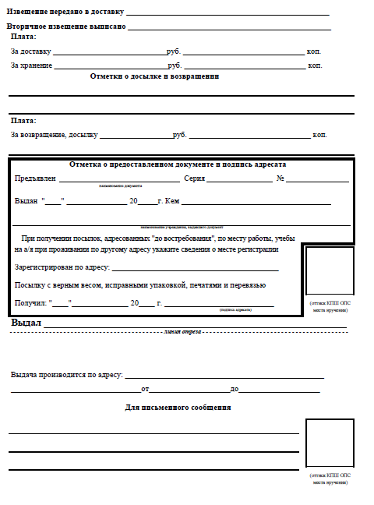
При досыле или возврате посылок обе части ярлыка ф.20 клеятся на адресную сторону оболочки. При досыле новый подробный адрес пишется на оборотной стороне бланка сопроводительного адреса к посылке ф.116.

Slide 7
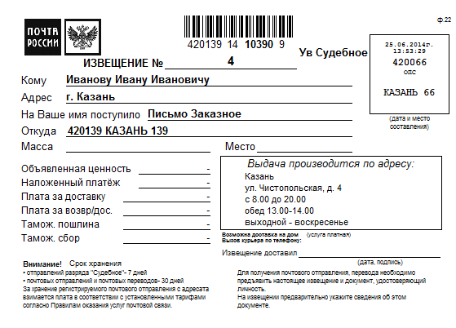
ВОЗВРАТ 420139
На каждое возвращаемое или досылаемое РПО выписывается извещение ф.22, в верхнем правом углу которого делается отметка, «ВОЗВРАТ», «ЗАСЫЛ» ИЛИ «ДОСЫЛ» соответственно на лицевой стороне извещения указываются:
вид почтового отправления;
ул. Чистопольская, д. 4 кв. 1
38,47
категория почтового отправления;
разряд почтового отправления;
ШПИ или ШИ регистрируемого почтового отправления;
индекс ОПС, куда досылается (возвращается) РПО;
вес РПО (кроме заказных почтовых отправлений).

Slide 8
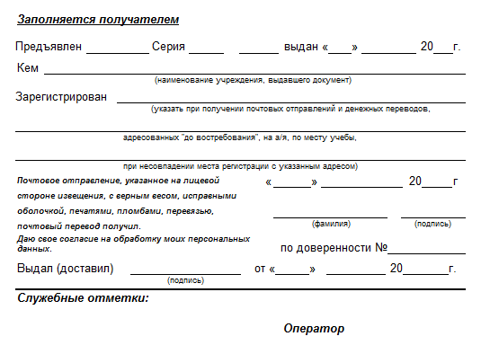

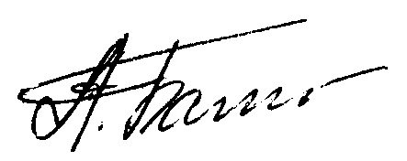
Истек срок хранения
ОН
25.06.2014

Slide 9
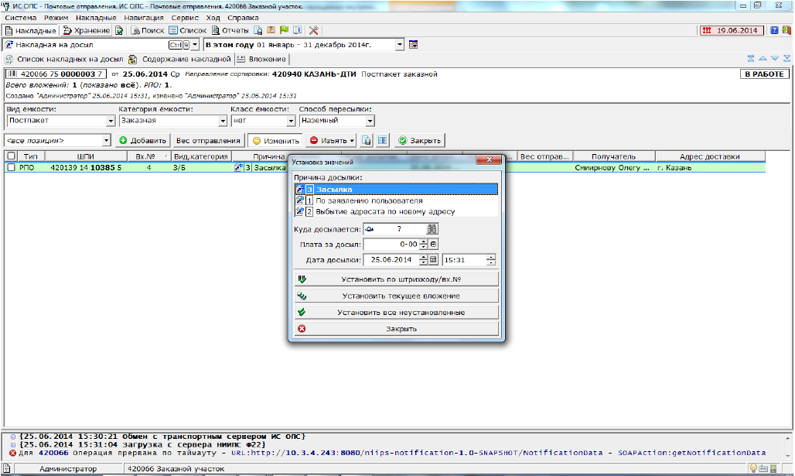
Извещения ф.22, оформленные на досылаемые или возвращаемые РПО в немеханизированных ОПС, пересылаются в почтамт для ввода информации в ОАСУ РПО.
При проведении операции «Досыл» или «Возврат» с использованием Информационной системы в строке «Индекс места назначения» вводить индекс объекта почтовой связи, куда досылается или возвращается РПО.

Slide 10
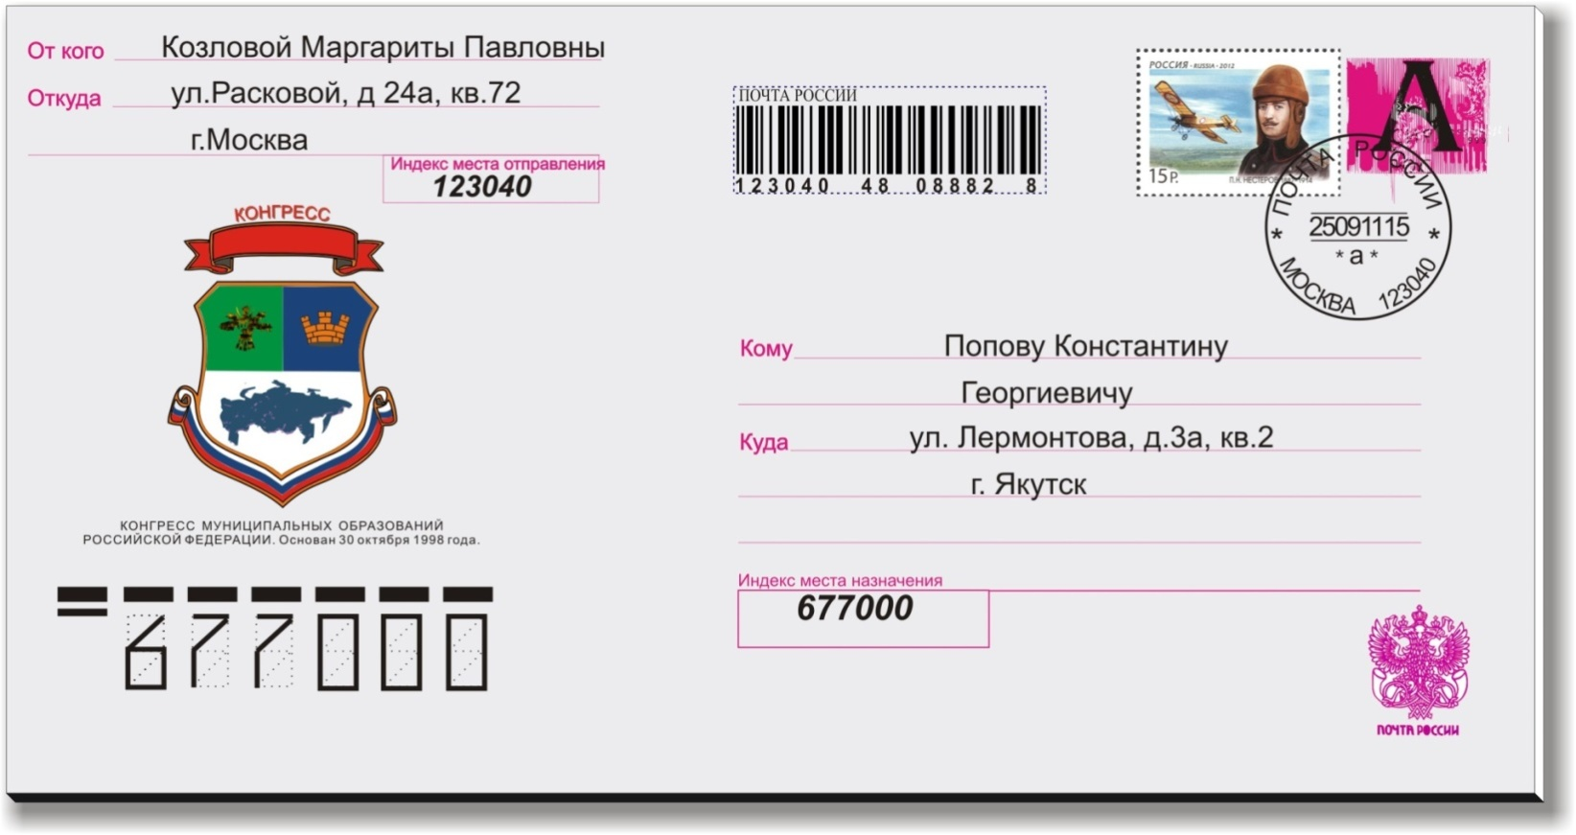
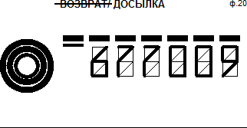

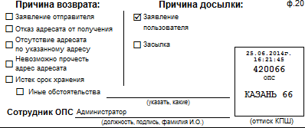

В ОПС на каждое возвращенное РПО, кроме отправления EMS, или РПО отправленное по новому адресу (по заявлению пользователя), начисляется тариф
за пересылку без учета суммы платы
за объявленную ценность. Тариф указывается на лицевой стороне почтового отправления, например:
«За возврат 144 руб. 00 коп.»
«За досыл 38 руб. 47 коп.»
Ул. Заречная, д. 8, кв. 45
За досыл 38 руб.47коп.
677000
Якутск
Руденко М.А.
Штриховой почтовый идентификатор, нанесенный на почтовое отправление, заклеивать запрещается.

Slide 11
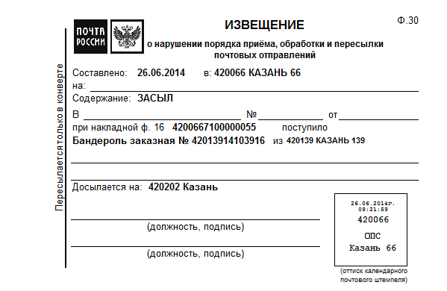
При недостаточности адресных данных для осуществления сортировки почтовых отправлений в транзитных объектах почтовой связи:
отсутствие почтового индекса;
наименование региона;
наименование района;
населенного пункта -
составляется извещение ф. 30, а РПО возвращается по обратному адресу. В случае отсутствия обратного адреса, РПО передается в нерозданные. Временное хранение, вскрытие и уничтожение таких отправлений осуществляется в соответствии с требованиями Правил оказания услуг почтовой связи.
Правильность досыла и возврата проверяет контролирующее лицо.

Slide 12

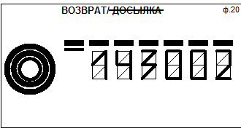
Возврат почтовых отправлений.
Способ наклеивания ярлыка ф. 20 на лицевую сторону конверта в случае
возврата почтового отправления .
За возврат 38 руб. 47 коп.

Slide 13

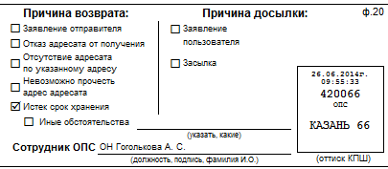


Способ наклеивания ярлыка ф. 20 на оборотную сторону конверта в случае
возврата почтового отправления.
№ 6
Изв. оп. в а/я 11/05 12=30
606480
Октябрьский

Slide 14

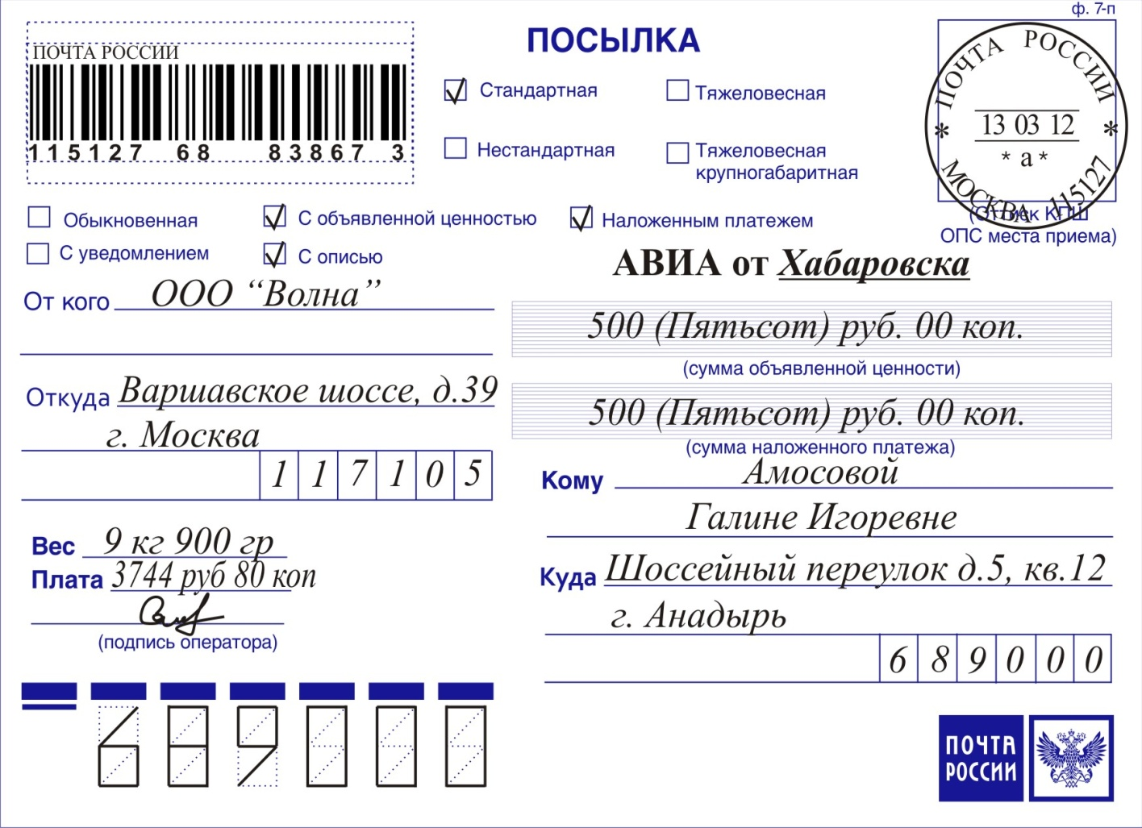
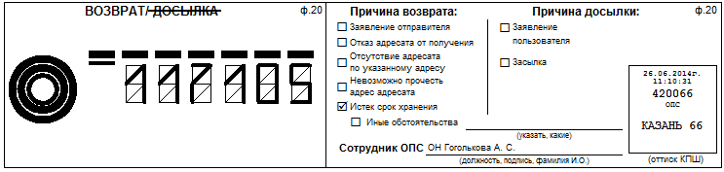
г. Люберцы
1 | 4 | 0 | 0 | 1 | 2
140012
А
Люберцы
За возврат 3724 руб.80 коп.
А

Slide 15
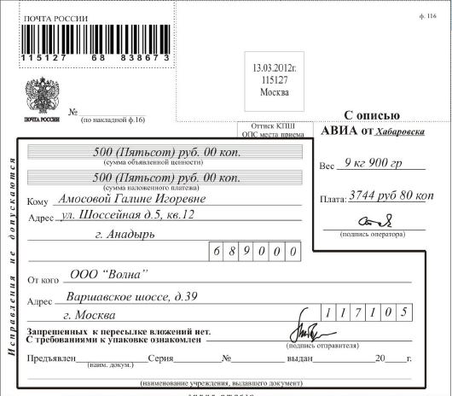
В
31.10.2010
г. Люберцы
1 | 4 | 0 | 0 | 1 | 2

Slide 16
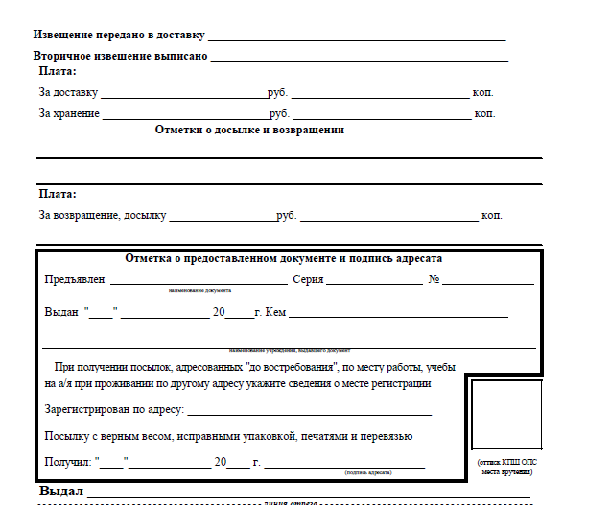

25.11.2010 оператор
В/ Истек срок хранения
3724
80
Оператор ОН 25.06.2014

Slide 17

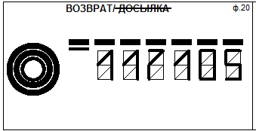
Если размеры посылки не позволяют наклеить ярлык ф.20 на лицевую сторону посылки (размер адресной стороны менее 105*148 мм), то его наклеивают на оборотную сторону посылки (или на фанерную бирку с адресными данными).
За возврат 3724 руб.80 коп.
689000
ОПС
Анадырь

Slide 18
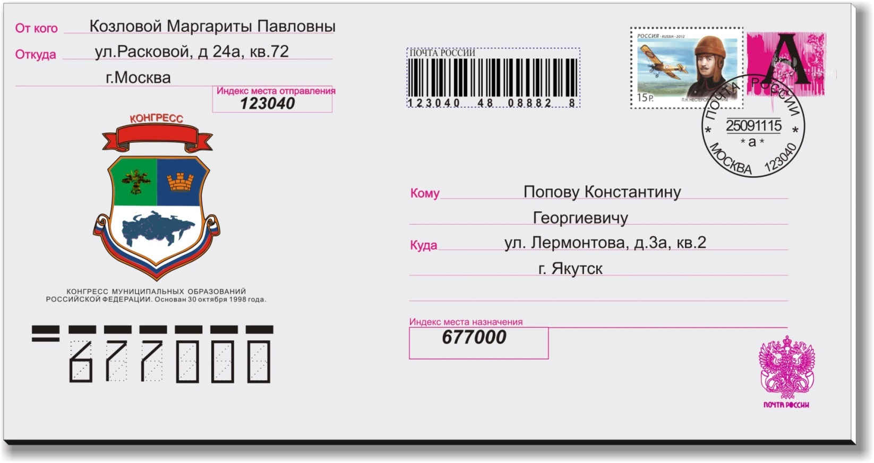
Досыл почтовых отправлений.
Способ наклеивания ярлыка ф. 20 на лицевую сторону конверта в случае
досыла почтового отправления по причине «Засылка».

Slide 19
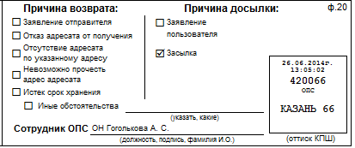
Способ наклеивания ярлыка ф. 20 на оборотную сторону конверта в случае
досыла отправления по причине «Засылка».
677000
Якутск

Slide 20
Способ наклеивания ярлыка ф. 20 на лицевую сторону конверта в случае
досыла почтового отправления по причине «Заявление пользователя».
Ул. Заречная, д. 8, кв. 45
За досыл 38 руб.47коп.

Slide 21
Способ наклеивания ярлыка ф. 20 на оборотную сторону конверта в случае
досылки почтового отправления по причине «Заявление пользователя».
677000
Якутск
Руденко М.А.

Slide 22
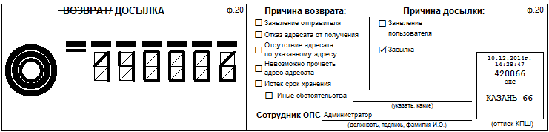
Способ наклеивания ярлыка ф. 20 на адресную сторону посылки в случае
досыла почтового отправления по причине «Засылка».
Люберцы
140012
А
А
Смирнова
Люберцы

Slide 23
Д Люберцы 140006 «Засылка»
Люберцы
140006
1 | 4 | 0 | 0 | 1 | 2

Slide 24
Д/ засылка
Оператор ОН 25.06.2014

Slide 25
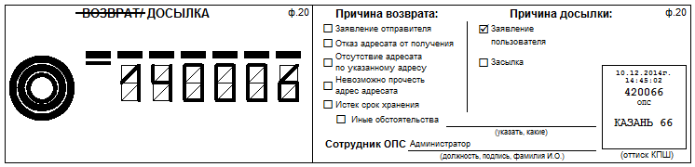
Способ наклеивания ярлыка ф. 20 на адресную сторону посылки в случае
досыла почтового отправления по причине «Заявление пользователя».
Люберцы
А
140012
А
Люберцы
А
За досыл 1499руб. 00коп.
Перова
Люберцы

Slide 26
Д Люберцы 140006
«Заявление пользователя»
140006
1 | 4 | 0 | 0 | 1 | 2

Slide 27
ул. Мира, д. 96, кв.548 г. Люберцы 140006
1499 00
Оператор ОН 18.11.2010

Slide 28
ДОСЫЛ 420066
На каждое возвращаемое или досылаемое РПО выписывается извещение ф.22, в верхнем правом углу которого делается отметка, «ВОЗВРАТ», «ЗАСЫЛ» ИЛИ «ДОСЫЛ» соответственно на лицевой стороне извещения указывается:
вид почтового отправления;
ул. Чистопольская, д. 4 кв. 1
категория почтового отправления;
разряд почтового отправления;
ШПИ или ШИ регистрируемого почтового отправления;
индекс ОПС, куда досылается (возвращается) РПО;
вес РПО (кроме заказных почтовых отправлений).

Slide 29
Засылка
ОН
25.06.2014

Slide 30
Направления досылаемых и возвращаемых внутренних почтовых отправлений .
Главный центр ма­гистральных пере­возок почты (ГЦМПП) – филиал ФГУП «Почта России»
Магистральные сортировочные центры (МСЦ)
Почтамты
Межрайонные почтамты
(ЦОПП)
Отделения почтовой связи
(ОПС , кроме ОПС г. Казани)

Slide 31
Спасибо
за
внимание!

